Slide 1
Gerência de Memória
Sistemas Operacionais
Prof. MSc. Rodrigo D. Malara

Slide 2
Memória
A memória pode ser vista como um array (vetor) de células de armazenamento (palavras ou bytes), cada célula com seu endereço
Hierarquia de memórias
0 | 2
1 | 31
2 | 4
3 | 35
4 | 26
5 | 124
6 | 42
7 | 12
8 | 42

Slide 3
Gerenciamento de Memória
Principal operação – trazer programas para dentro da memória principal para ser executados pelo processador.
Dividir dinamicamente a parte “User” da memória principal de forma que acomode vários processos.
Alocar a memória de forma eficiente para empacotar tantos processos na memória quanto possível para evitar que o processador fique ocioso.
Deve ser capaz de rodar um programa em que seu tamanho seja maior que o disponível pela memória real.

Slide 4
Requisitos
Relocação
Proteção
Compartilhamento
Organização lógica
Organização física

Slide 5
Requisito - Relocação
Capacidade de mover um processo de uma região da memória principal para uma outra sem invalidar as referencias de memória dentro do processo;
O programador não sabe onde o programa é colocado na memória quando ele é executado
O hardware do processador e o SO devem ser capazes de traduzir os endereços de referencia de memória no código do programa para o endereço físico da memória.

Slide 6
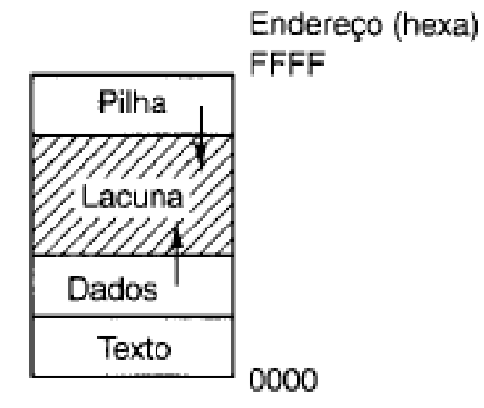
Técnica de Endereçamento Imagem do Processo

Slide 7
Requisito - Proteção
Cada processo deve ser protegido contra interferências não desejáveis de outros processos de forma acidental ou intencional
Processos não devem ser capazes de referenciar localizações de memória de outro processo sem permissão;
O hardware é responsável por fazer a verificação, caso a violação ocorra, o mesmo deve abortar tais instruções no ponto da execução;
O SO não pode prever todas as referencias de memória que o programa fará (custo muito alto).

Slide 8
Requisito - Compartilhamento
Permitir que vários processos acessem a mesma área de memória principal
É vantajoso, que :
processos que são executados em um mesmo programa acessem a mesma cópia do programa e
Processos que estão cooperando em uma mesma tarefa compartilhem acesso a uma mesma estrutura de dados
Deve permitir o compartilhamento sem comprometer o requisito de proteção

Slide 9
Requisitos - Organização Lógica
Capacidade de manipular com programas e dados do usuário organizado em módulos
Memória -> seqüências de Bytes e palavras
Programas -> módulos
Vantagens:
Módulo podem ser escritos e compilados independentemente, as referencias de um módulo para o outro são resolvidas em tempo de execução;
Com um overhead adicional, diferentes graus de proteção (read only, execute only) podem ser dados para diferentes módulos
É possível introduzir mecanismo de compartilhamento entre módulos

Slide 10
Requisito – Organização Física
Organização da memória do computador:
Dois níveis:
Memória principal -> mais rápida, volátil e custo alto RAM
Memória secundária -> lenta, armazenamento permanente e barata – HDD ou SSD
Capacidade de mover informações entre os 2 níveis de memória

Slide 11
Memórias física, lógica e virtual
Memória física
É a memória implementada pelo hardware
Memória lógica de um processo
É a memória endereçada pelas instruções de máquina do processo
Memória Virtual
É uma memória implementada pelo SO, usando memória RAM com o auxílio da memória secundária (disco). Comumente, é implementada através de paginação ou segmentação.
Normalmente, é maior que a memória física do computador

Slide 12
Gerência de Memória
Rotinas do SO que controlam o uso da memória.
Controle de quais partes da memória encontram-se livres e quais estão em uso
Alocação da memória de acordo com as necessidades dos processos
Liberação da memória alocada após o término de um processo
Transferência do processo, ou parte dele, entre a memória principal e a memória secundária

Slide 13
Mecanismos para Gerência de Memória
máquina pura (monoprogramação)
monitor residente (monoprogramação)
swapping (monoprogramação)
partições múltiplas
paginação
segmentação
sistemas combinados paginação e segmentação (muito complexos)

Slide 14
Monoprogramação

Slide 15
Máquina Pura
É o esquema mais simples, pois não existe gerência de memória
O usuário lida diretamente com o hw e possui total controle sobre toda a memória
Fornece maior flexibilidade para o usuário, máxima simplicidade e custo mínimo, pois não exige sw ou hw especiais
O software para essas máquinas é desenvolvido através de compiladores que executam em outras máquinas (compiladores cruzados)

Slide 16
Máquina Pura
Problemas:
não existe a infra-estrutura do SO (rotinas de E/S, por exemplo)
não há monitor residente para controlar chamadas de sistema ou erros
Viável apenas em sistemas dedicados, onde o computador controla um equipamento específico.

Slide 17
Sistemas monoprogramados
Com monoprogramação a gerência de memória fica simples
O espaço é dividido entre o SO e o processo do usuário que está sendo executado

Slide 18
Monoprogramação
Início
SO
(tabela de interrupção,
carregador, etc.)
Programa do Usuário
Memória Livre
Fim

Slide 19
Monoprogramação
Vantagens:
simplicidade
custo baixo de implementação e uso
não ocorrência de overheads decorrentes do gerenciamento de memória
flexibilidade

Slide 20
Monitor Residente – ex: MS-DOS
Normalmente, este esquema é usado em sistemas monoprogramados
Memória dividida em duas partes:
área do SO
área do usuário
Registrador limite: contém o primeiro endereço do programa usuário

Slide 21
O problema da Relocação
Relocação é a transformação dos endereços relativos do programa em endereços absolutos
Se o conteúdo do registrador limite é previamente conhecido, os endereços absolutos podem ser gerados na compilação
Se o endereço inicial do programa só vai ser conhecido no momento da carga, deve haver relocação:
Relocação estática : realizada pelo carregador
Relocação dinâmica : os endereços não são modificados, pois usa-se um registrador base

Slide 22
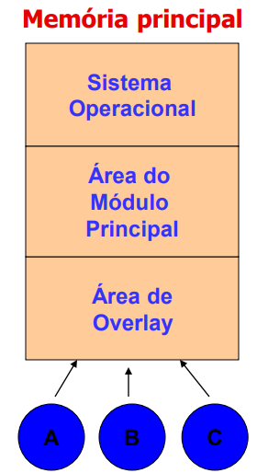
Alocação Contígua - Overlays
Programas de usuário limitados pelo tamanho da memória principal disponível.
- Solução: Overlay
Programador divide programa em módulos;
Permitir execução independente de cada módulo, usando a mesma área de memória;
Área de Overlay
Área de memória comum onde módulos compartilham mesmo espaço.

Slide 23
Alocação Contígua - Overlays
Exemplo de Overlay
Um programa que consista em um módulo principal e outros dois módulos independentes, um correspondente ao cadastro e outro, à impressão. Quando o programa é carregado, apenas o módulo principal é introduzido na memória, os demais aguardam em memória secundária. Quando um dos outros módulos for referenciado pelo módulo principal, aquele será carregado na memória principal, na área de overlay

Slide 24
Alocação Contígua - Overlays
A definição das áreas de overlay é feita pelo próprio programador, através de comandos específicos da linguagem de programação.
O tamanho da área de overlay deve ser igual ou maior ao tamanho do maior módulo.
Como vantagem, a técnica de overlay possibilita um melhor aproveitamento da memória principal.
Sua utilização exige cuidado, pois pode trazer implicações tanto na manutenção como no desempenho das aplicações, devido à possibilidade de transferências excessivas dos módulos entre a memória principal e a memória secundária.

Slide 25
Multiprogramação

Slide 26
Multiprogramação através de Swapping
É implementada por um SO do tipo monitor residente. Ex: MS-DOS, DR-DOS
O esquema de gerenciamento de memória é estendido para implementar swapping
O programa que perde a CPU é copiado p/ disco, enquanto o programa que ganha a CPU é transferido do disco p/ a memória principal
O programador não precisa interferir

Slide 27
Swapping
reg.
limite
SO Monitor
Espaço
do
Usuário
Swap-in
U1
Swap-out
U2

Slide 28
Partições Múltiplas
Com multiprogramação, é conveniente ter vários programas na memória ao mesmo tempo para que a CPU seja rapidamente alternada entre eles
Solução: dividir a memória em partições (cada partição irá conter um programa)
partições fixas (normalmente o hw usa registradores limite inferior e limite superior)
partições variáveis (normalmente o hw usa registradores base e limite)

Slide 29
Partições Fixas
Divide-se a memória em um número fixo de blocos (do mesmo tamanho ou não)
Quando um processo é criado, ele é colocado em uma fila (em disco) à espera que uma partição de tamanho suficiente se torne disponível (baseado em Jobs)

Slide 30
Particionamento fixo – tamanho variável

Slide 31
Partições Fixas
Para definir a partição onde o programa vai ser colocado, existem duas opções:
Montar uma fila individual para cada partição
Montar uma fila única para todas as partições

Slide 32
Partições Fixas
O controle de partições fixas é conceitualmente simples. Necessita levar em conta:
tamanhos das partições de memória
algoritmo para gerenciar a lista de processos em espera

Slide 33
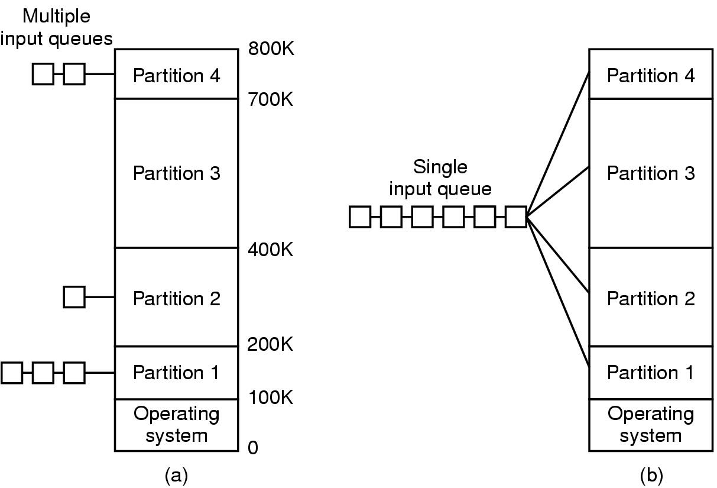
Particionamento fixo – tamanho variável

Slide 34
Partições Variáveis
os tamanhos das partições variam de acordo com a necessidade
Tanto o tamanho quanto o número de partições variam dinamicamente
Elimina a fragmentação interna
Introduz a fragmentação externa
Mais difícil de implementar

Slide 35
Partições Variáveis
O SO mantém uma lista indicando quais partes da memória estão disponíveis e quais estão ocupadas.
As áreas disponíveis são denominadas lacunas (holes)
Quando um processo chega para ser executado, a lista de lacunas é consultada e é escolhida uma lacuna de tamanho suficiente

Slide 36
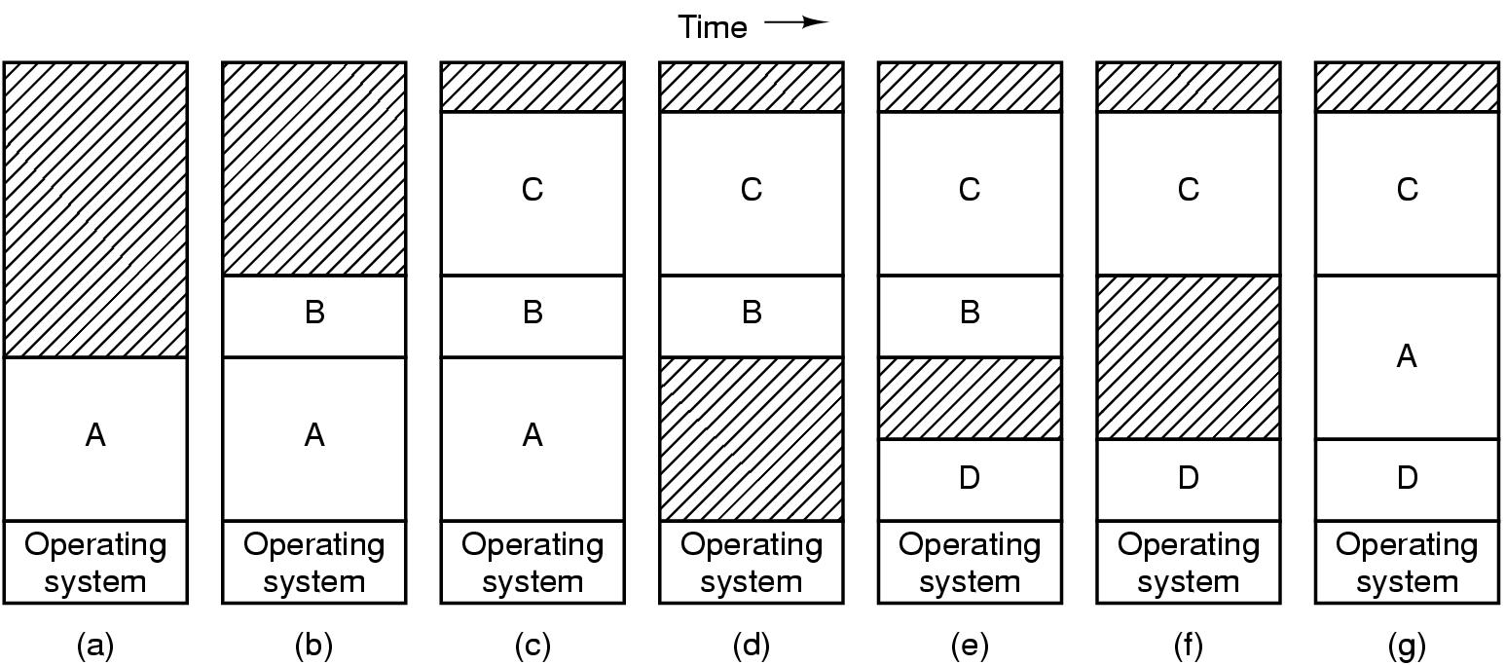
Particionamento dinâmico

Slide 37
Partições Variáveis
JOB 1 2 3 4 5
Memória 60K 100K 30K 70K 50K
Tempo 10 5 20 8 15

Slide 38
Partições Variáveis - Características
Vai existir um conjunto de áreas livres (lacunas) espalhadas pela memória
Para executar um programa, o conjunto é pesquisado à procura de uma área maior ou igual à necessidade
se a área é maior, a parte restante vai continuar livre
quando um processo termina, a área é liberada. Se a área é adjacente a outra área livre, as duas áreas são aglutinadas em uma única lacuna

Slide 39
Fragmentação
São perdas (desperdício) de memória devido a fragilidades do mecanismo de gerenciamento de memória

Slide 40
Fragmentação
São perdas (desperdício) de memória:
fragmentação interna: memória é perdida dentro da partição alocada (é um desperdício de espaço dentro da partição usada pelo processo) – partições fixas
fragmentação externa: ocorre quando existe espaço disponível mas este é pequeno demais para os processos que estão à espera (perda de espaço fora das partições alocadas) - partições variáveis

Slide 41
Partições Variáveis - Algoritmos de Alocação
Algoritmos para escolha da área livre (alocação dinâmica da memória):
first-fit: aloca o primeiro espaço livre de tamanho suficiente
best-fit: aloca o menor espaço livre que seja suficiente. Produz a menor sobra de espaço
worst-fit: aloca o maior espaço livre. Produz a maior sobra de espaço livre (a sobra é mais útil que a gerada por best-fit)

Slide 42
Partições Variáveis - Compactação
Para resolver o problema da fragmentação externa, a solução é a compactação da memória:
os programas são deslocados na memória de forma que todo os espaço livre fique reunido em uma única lacuna
custo de tempo de CPU (overhead)
necessidade de relocação dinâmica (pois a relocação estática impossibilita a compactação)

Slide 43
Paginação

Slide 44
Paginação
A memória física é dividida em um número de partições de mesmo tamanho, denominadas páginas físicas, quadros ou frames
A memória lógica é dividida em partições do mesmo tamanho, denominadas páginas lógicas (ou, simplesmente, páginas)
Cada página lógica é carregada em um frame quando o processo é carregado na memória principal
Nessa ocasião, uma tabela de páginas é criada
Permite que o espaço físico ocupado por um processo seja não-contíguo
Será abordado com mais detalhes depois

Slide 45
Paginação
Se um processo tem tamanho K, os seus endereços lógicos (endereços especificados nas suas instruções) vão desde 0 até K-1. Este é o espaço de endereçamento do processo.
Cada endereço lógico é quebrado em duas partes:
número de página p
deslocamento d
Endereço lógico:
Acontece relocação dinâmica, pois cada endereço lógico é traduzido em endereço físico em tempo de execução
15 10 9 0
Página (p) deslocamento (d)

Slide 46
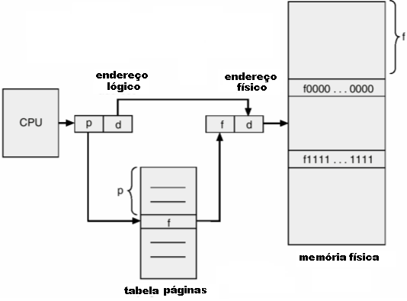
Paginação

Slide 47
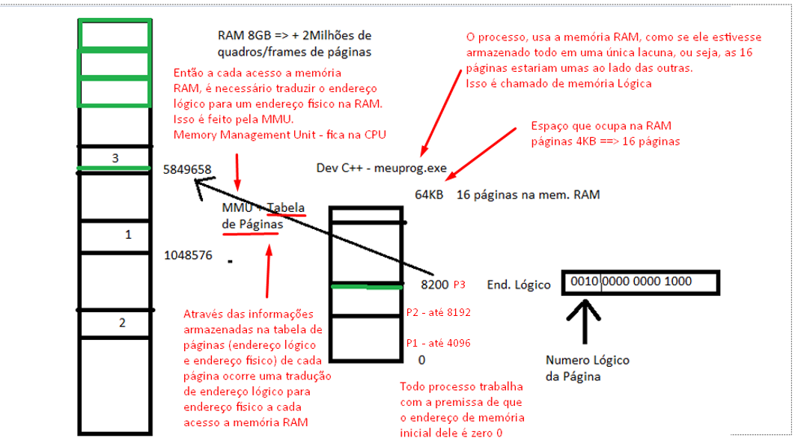
Paginação

Slide 48
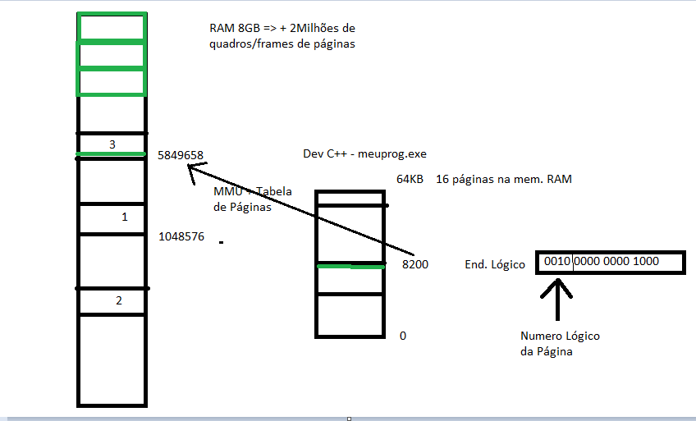
Paginação

Slide 49
Implementação da Tabela de Páginas
Memory Management Unit - MMU
Componente interno ao processador
Faz a tradução de endereços lógicos para físicos
Conjunto de registradores dedicados
Memória Principal
Memória Associativa - CACHE

Slide 50
Tabela de Páginas em Conjunto de Registradores Dedicados
Na mudança de processo em execução estes registradores são carregados com os valores correspondentes ao novo processo
Não temos registradores suficientes para armazenar a tabela de páginas de um processo

Slide 51
Tabela de Páginas na Memória Principal
Cada descritor de processo contém o endereço de sua respectiva tabela de páginas.
A CPU possui um registrador que aponta para a tabela de páginas atual
Para que a MMU (Memory Management Unit) possa encontrá-la quando for necessário converter um endereço lógico para endereço físico
Para acessar um dado na memória são necessários dois acessos: um de mapeamento (acesso à tabela) e outro para acessar o dado

Slide 52
Tabela de Páginas em Memória Associativa
Memória Associativa de Alta Velocidade
Memória Cache
Próxima ao processador – mesmo material
Memória de alta velocidade, onde cada posição possui dois campos:
chave e valor
Pesquisa rápida, mas o hw é caro
chave = número de página lógica]
valor = página física correspondente

Slide 53
Tabela de Páginas – bits de controle
Cada entrada da tabela possui alguns bits adicionais para implementar proteção
um bit para indicar se a página é de apenas leitura (read only)
um bit para indicar se a página é válida ou inválida ou melhor se está em RAM ou em disco

Slide 54
Segmentação
Divisão do espaço de endereçamento (memória) em um número de partições com tamanhos distintos
Aproxima-se mais da visão do programador: um programa é uma coleção de segmentos de tamanho variável

Slide 55
Segmentação
A memória lógica é constituída por um conjunto de segmentos, cada um com um nome e um tamanho (na prática, os segmentos são identificados por números e não por nomes)
Uma posição da memória lógica é referida por um par (s, d)
s é o número do segmento
d é o deslocamento (offset ) dentro do segmento

Slide 56
Segmentação
Os compiladores e montadores criam automaticamente os segmentos que constituem o programa
Na carga do programa cada segmento recebe um número de segmento específico

Slide 57
Segmentação
Dados
Pilha
Programa
Principal
HEAP
Espaço de Endereçamento Lógico do Processo

Slide 58
Segmentação
É necessário mapear cada endereço lógico do tipo (s, d) para o endereços da memória física correspondente
Para isso cada processo possui a sua tabela de segmentos
A tabela de segmentos pode ser colocada em registradores rápidos ou na memória principal. Normalmente, é usado o esquema de memória associativa/cache (na tabela associativa ficam os segmentos mais recentemente acessados e seus endereços)

Slide 59
Tabela de Segmentos
1400
2400
3200
4300
4700
5700
6300
6700
Pilha
segmento 3
Segmento 0
Segmento 3
Segmento 2
Segmento 4
Segmento 1
Subrotina
segmento 0
Array X
segmento 4
Sqrt
segmento 1
seg base limite
0 1400 1000
1 6300 400
2 4300 400
3 3200 1100
4 4700 1000
Programa Principal
segmento 2
Tabela de segmentos
Memória Física

Slide 60
Segmentação
Pode-se associar atributos aos segmentos, possibilitando assim uma proteção ou compartilhamento destes segmentos
Bit de proteção associado a cada entrada da tabela de segmentos
A segmentação facilita o compartilhamento entre usuários

Slide 61
Fragmentação
A segmentação apresenta o problema de fragmentação externa. A alocação de espaço utiliza os métodos: first-fit, best-fit, etc.
Na paginação, ocorre a fragmentação interna, pois, em média, a última página do processo é ocupada apenas pela metade

Slide 62
Segmentação e Paginação
Qual o melhor?
Discussão antiga, sem vencedores
Fragmentação
Paginação : apresenta fragmentação interna
Segmentação : apresenta fragmentação externa
Administração
Paginação é mais simples
Proteção (segurança) e compartilhamento
Segmentação é melhor, pois:
segmentos são unidades lógicas
páginas são mais misturadas (dados, código)

Slide 63
Segmentação e Paginação
Espaço endereçamento
Paginação
Espaço de endereçamento lógico é um espaço único, contínuo, cujos endereços vão desde zero até MAX (onde MAX = tamanho do programa menos 1)
Segmentação
Espaço de endereçamento lógico é formado por um conjunto de segmentos. Cada segmento é um espaço contínuo, cujos endereços vão desde zero até MAX (onde MAX = tamanho do segmento menos 1)

Slide 64
Sistemas Combinados
Existem sistemas onde a paginação e a segmentação são usadas em conjunto, procurando tirar proveito de ambos os esquemas.
Segmentação paginada (mais comum)
Paginação segmentada (menos comum)

Slide 65
Segmentação Paginada

Slide 66
Memória Virtual com Paginação
A memória RAM é dividida em frames para as páginas
Uma parte de memória secundária (HD/SSD) será reservada para armazenar páginas de memória que não couberem na memória principal - RAM
Partição (LINUX/UNIX/MacOS)
Arquivo pagefile.sys (Windows)

Slide 67
Memória Virtual
Na memória RAM teremos somente as páginas que estiverem sendo mais utilizadas pelos programas em execução
Na partição/arquivo de swap teremos as páginas de processos que não estiverem sendo muito utilizadas

Slide 68
Paginação por demanda
Um programa pode estar em execução com poucas de suas páginas na memória
Quando necessário, uma página é trazida do disco para memória e utilizada (demanda)

Slide 69
Paginação por demanda
É uma extensão do mecanismo de paginação simples
As páginas de um processo podem estar presentes na memória ou não. As páginas não presentes estão marcadas como inválidas
Se uma página inválida é referida, o SO verifica se ela está em disco (page fault) ou se realmente é uma página fora do espaço lógico do processo

Slide 70
Tratamento de page-fault
O processo que gerou a falta de página é suspenso, seu descritor de processo é removido de execução (bloqueado) e inserido em uma fila especial, a "fila dos processos esperando por carga de página lógica";
Uma página física (frame) livre deve ser alocada;
Se necessário, retirar uma página não tão utilizada da RAM e enviar para disco
A página lógica acessada deve ser localizada no disco (a localização das páginas no disco é indicada no registro descritor do processo);
Uma operação de leitura do disco deve ser solicitada, indicando o endereço da página lógica no disco e o endereço da página física alocada.
E depois disso o processo será desbloqueado, ficando pronto para execução

Slide 71
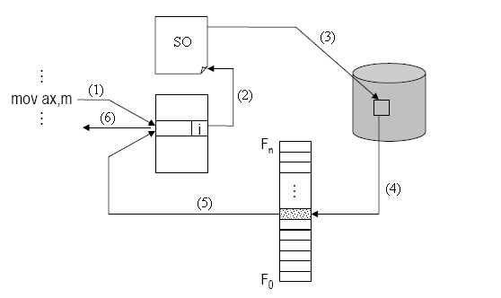
Tratamento de page-fault

Slide 72
Substituição de Páginas
O SO deve escolher uma página para ser substituída (página vítima)
Bits auxiliares
Bit de sujeira ou modificação (dirty bit)
Se ligado, indica se a página foi alterada na memória (nesse caso, sua cópia no disco não está atualizada)
Bit de referência (reference bit)
Se ligado, indica que a página foi acessada recentemente (este bit é desligado pelos algoritmos de substituição de páginas)
Bit de trava (lock bit)
Se ligado, indica que a página não pode ser escolhida como vítima (swapped-out), p.ex., página envolvida em operação de E/S.

Slide 73
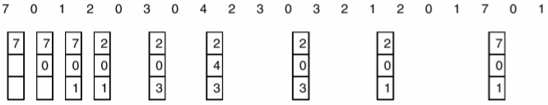
Algoritmos de substituição
Ótimo (teórico)
Substitui a página que será acessada por último, a que tem a menor chance de ser usada

Slide 74
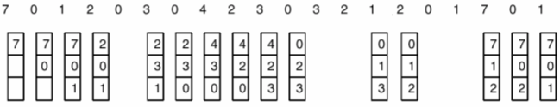
Algoritmos de substituição
FCFS (ou FIFO)
First-Come-First-Served ou First-In-First-Out
A página mais antiga deve sair.
O SO deve armazenar a ordem ou um timestamp em que as páginas são/foram trazidas para a memória

Slide 75
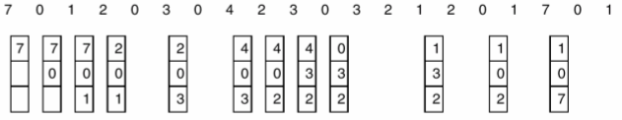
Algoritmos de substituição
LRU
Least Recently Used ou Menos Usada Recentemente
A página usada há mais tempo sai

Slide 76
Algoritmos de Substituição
Segunda Chance
Utiliza o bit de referência. A tabela de páginas é vista como uma lista circular
a
1
f
0
c
0
d
0
1
1
a
1
h
0
c
0
d
0

Slide 77
Alocação de Páginas Físicas
Quantas páginas o processo deve ter na memória física a cada instante?
Alocação local
Alocação global

Slide 78
Alocação de Páginas Físicas
Alocação local
Não afeta outros processos
Conjunto fixo de páginas por processo. Em caso de falta de página, escolhe-se uma destas para ser substituída
Problema: quantas páginas? (processos diferem muito entre si)
Ex: x% das páginas de cada processo em memória RAM
Depende da quantidade de RAM disponível para definir x

Slide 79
Alocação de Páginas Físicas
Alocação global
Não distingue entre os processos na hora de escolher uma página vítima
Fato: processos de baixa prioridade ou que estão sendo pouco utilizados podem ser prejudicados (páginas enviadas para armazenamento secundário)

Slide 80
Thrashing
Se um processo tem poucos frames de página para operar, sua taxa de page faults é alta. Isto ocasiona:
Má utilização da CPU
Thrashing ≡ processo gasta mais tempo fazendo swap in e swap out de páginas do que realizando suas operações

Slide 81
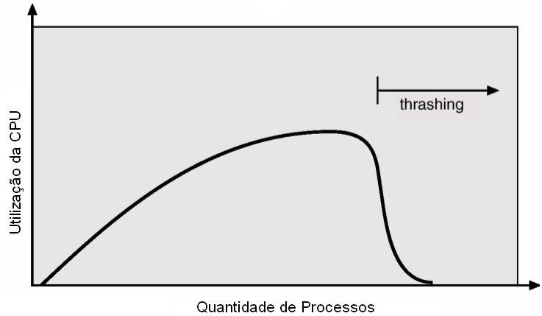
Thrashing
Aumentando o número de processos na memória, diminui o número de páginas físicas que cada um recebe. O funcionamento do sistema pode chegar a um ponto em que a UCP não tem o que executar, pois todos os processos ficam bloqueados esperando por busca de página no disco.

Slide 82
Working set
O working set de um processo no tempo t, para um período de observação (ou janela temporal) τ, é definido como o conjunto das páginas que o processo refere no intervalo de tempo (t-τ; t)

Slide 83
Working set Algoritmo FFP (Freqüência de Falta de Páginas)
São utilizados 3 parâmetros de configuração: tax_max, tax_min e período de contabili-zação de page faults.
Seja x o número de page faults geradas pelo processo no período de contabilização:
Se x > tax_max, o SO aloca mais páginas físicas para esse processo
Se x < tax_min, o SO libera algumas páginas físicas desse processo
As páginas liberadas são inseridas na lista de páginas físicas livres do sistema.

Slide 84
Desempenho da paginação por demanda
t_{e} = (1-p) * t_{am} + p * t_{tf}
onde p é a taxa de page faults, t_{am} é o tempo médio de acesso à memória principal quando não ocorre page fault e t_{tf} é o tempo médio necessário para o tratamento completo de uma falta de página
t_{e} é o tempo efetivo de acesso à memória

